Slide 1










Unit 9
He can run.
Lesson 1

Slide 2





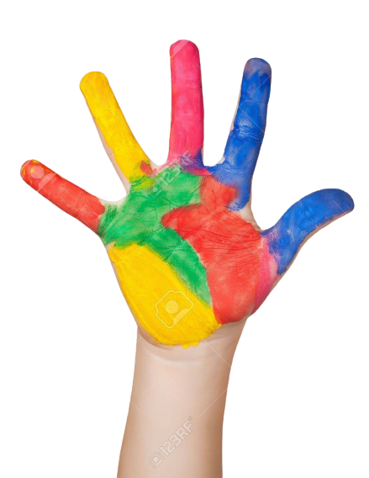







Give me Five

Slide 3


Watch and Think
Where are the girl and her family?
2. How many boys do you see?
3. How many girls do you see?
4. Do you see a blue shirt?
Notes:
Where are the girl and her family? How many boys do you see? How many girls do you see? Do you see a blue shirt?

Slide 4
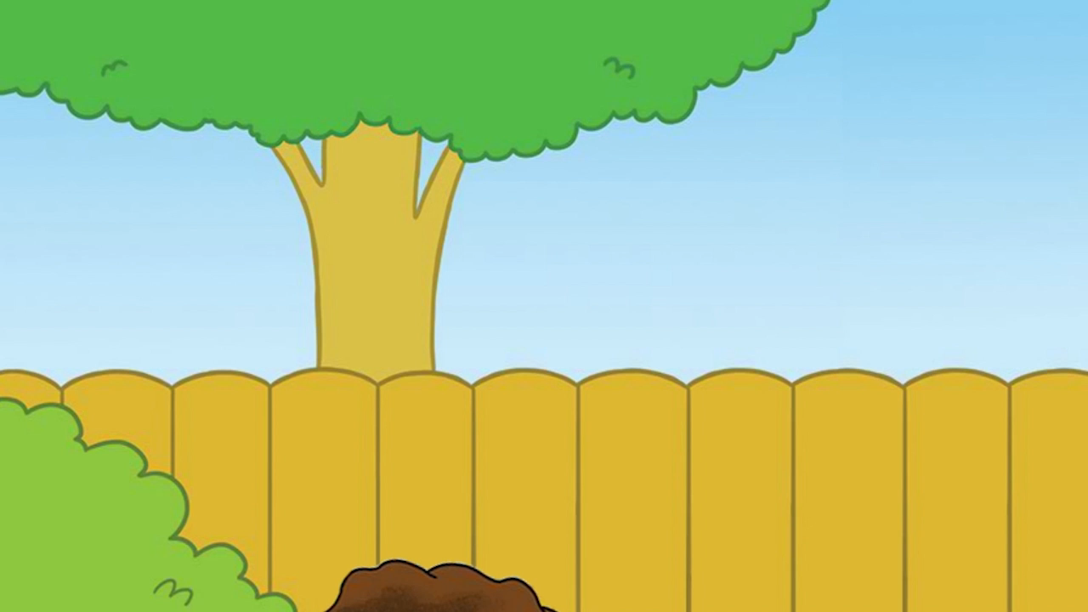

Slide 5

Good job!

Slide 6




Listen and point
Notes:
Look, listen and repeat.
Nhấp để xuất hiện từng từ mới.
Nhấp vào từ vựng để nghe âm thanh.

Slide 7
Listen and point
Notes:
Look, listen and repeat.
Nhấp để xuất hiện từng từ mới.
Nhấp vào từ vựng để nghe âm thanh.

Slide 8
Listen and point
Notes:
Look, listen and repeat.
Nhấp để xuất hiện từng từ mới.
Nhấp vào từ vựng để nghe âm thanh.

Slide 9
Listen and point
Notes:
Look, listen and repeat.
Nhấp để xuất hiện từng từ mới.
Nhấp vào từ vựng để nghe âm thanh.

Slide 10
Listen and point
Notes:
Look, listen and repeat.
Nhấp để xuất hiện từng từ mới.
Nhấp vào từ vựng để nghe âm thanh.

Slide 11
Listen and POINT
Notes:
Listen and chant

Slide 12
Listen and REPEAT
Notes:
Listen and chant

Slide 13
Listen and chant
Notes:
Listen and chant

Slide 14


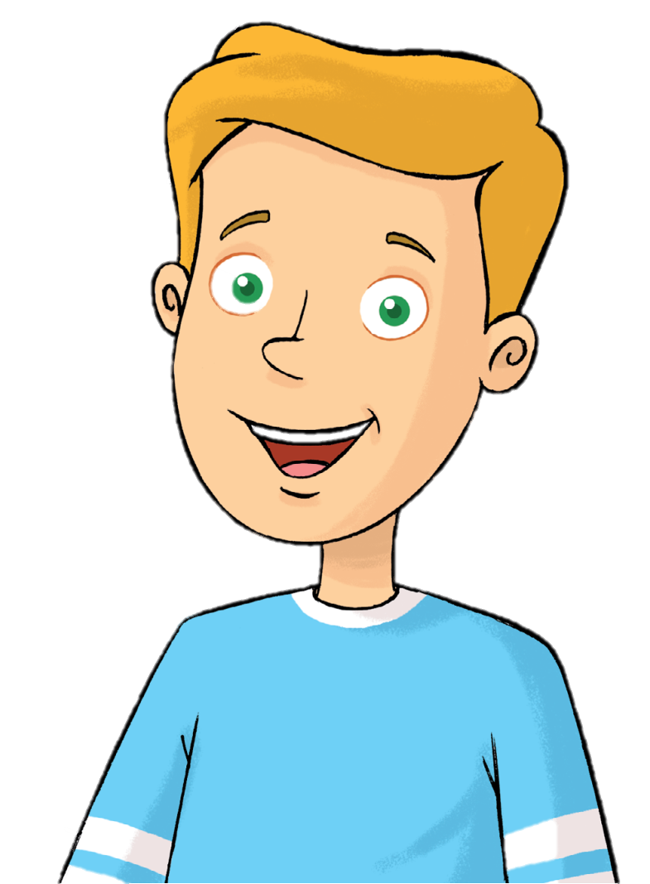
Who’s this?
Rosy
Tim

Slide 15
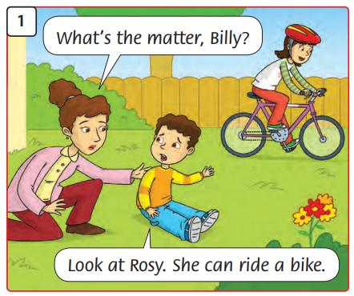
What’s happening?

Slide 16
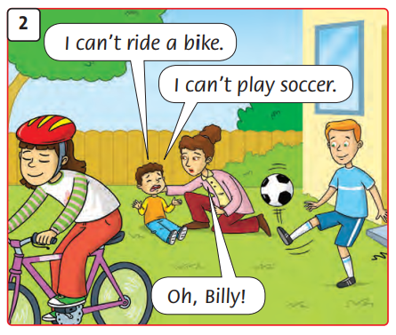
What’s happening?

Slide 17
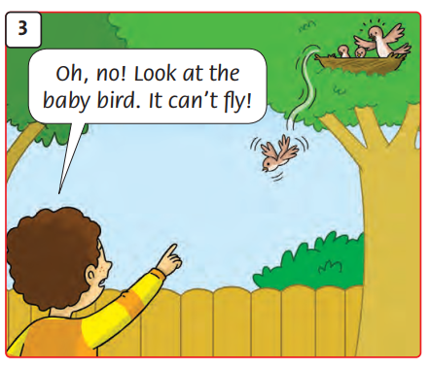
What’s happening?

Slide 18
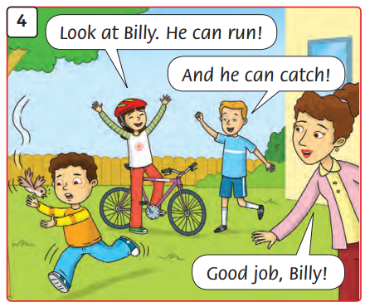
What’s happening?

Slide 19
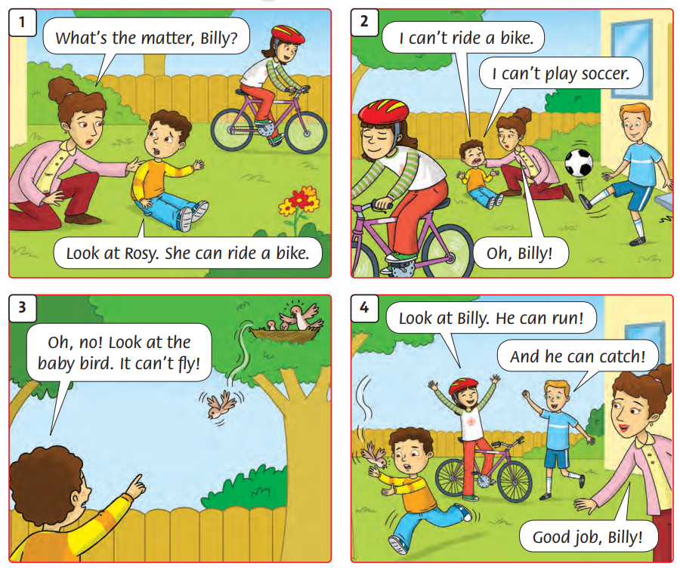
Listen and Point
66

Slide 20
Listen and Repeat
66

Slide 21
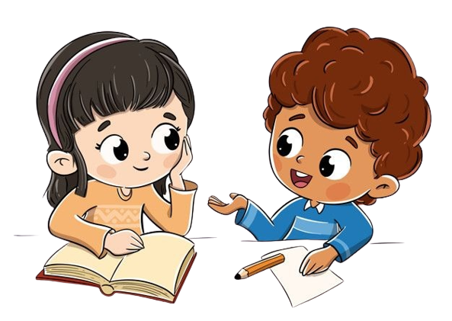
Work in groups
Role-Play

Slide 22
Good job!

Slide 23

Game
FAST REVEAL

Slide 24
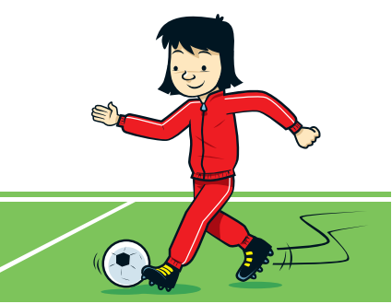
Game
FAST REVEAL
play soccer

Slide 25

Game
FAST REVEAL
ride a bike

Slide 26

Game
FAST REVEAL
fly

Slide 27

Game
FAST REVEAL
run

Slide 28

Game
FAST REVEAL
catch

Slide 29
Thank you for playing!

Slide 30





See you again!

